Slide 1


Совершенствование
системы педагогической аттестации
в 2019 году
Г.М. Шаяхметова, ведущий советник отдела кадровой политики МОиН РТ

Slide 2


Виды аттестации
ОБЯЗАТЕЛЬНАЯ АТТЕСТАЦИЯ на СЗД, в рамках которой проводится процедура оценки профессиональных знаний аттестуемых (аттестацию проводит образовательная организация).
АТТЕСТАЦИЯ РУКОВОДИТЕЛЕЙ образовательных организаций (аттестацию проводит учредитель).
ЗАЯВИТЕЛЬНАЯ АТТЕСТАЦИЯ на квалификационную категорию (первую или высшую). Аттестацию проводит аттестационная комиссия МОиН РТ.
Министерство образования и науки Республики Татарстан
2

Slide 3

Экспертные комиссии АК МО и Н РТ по муниципальным образованиям проводят аттестацию руководителей, контролируют СЗД, оказывают содействие АК МО и НРТ:
в приеме заявлений педагогических работников ,
желающих аттестоваться на первую или высшую категории;
в организации внешней экспертизы профессиональных результатов педагогических работников, заявившихся на аттестацию на первую или высшую категории;
в подготовке предложений о соответствии или несоответствии указанных работников заявленной квалификационной категории;
в оформлении личных дел педагогических работников по итогом аттестации
в обеспечении выполнения рекомендаций аттестационной комиссии Министерства педагогическими работниками.
Министерство образования и науки Республики Татарстан

Slide 4
Экспертным комиссиям муниципальных районов необходимо:
1. Во исполнение статьи 51 Закона уделить внимание на проведение обязательной аттестации руководителей образовательных организаций на СКТ (Минпросвещения РФ готовится проект изменений в порядок аттестации)
Министерство образования и науки Республики Татарстан
4

Slide 5
Экспертным комиссиям муниципальных районов необходимо:
2. Во исполнение статьи 49 Закона уделить внимание на проведение обязательной аттестации педагогов на СЗД
Министерство образования и науки Республики Татарстан
5

Slide 6
Формы оценки знаний в рамках должностной аттестации
Составление конспекта урока
Решение педагогических ситуаций
Тестирование на бумажном или электронном носителях
Министерство образования и науки Республики Татарстан
6

Slide 7
ОТВЕТСТВЕННОСТЬ РАБОТНИКА
Отказ работника от прохождения
аттестации с целью подтверждения
соответствия занимаемой
должности является нарушением
трудовой дисциплины, влекущее за собой дисциплинарные взыскания в соответствии
со статьей со ст.192 ТК РФ
Министерство образования и науки Республики Татарстан
7

Slide 8
ОТВЕТСТВЕННОСТЬ РАБОТОДАТЕЛЯ
за своевременное прохождение работником
аттестации с целью подтверждения
соответствия занимаемой должности
-
Министерство образования и науки Республики Татарстан
8

Slide 9
Нормативный документ МО и Н РТ,
определяющий задачи по аттестации
на 2019/2020 учебный год
Приказ МО и НРТ
от 21 июня 2019 г. № под- 966/19
«Об итогах аттестации педагогических работников образования РТ в 2018/2019 учебном году и задачах по аттестации на 2019/2020 учебный год»
Министерство образования и науки Республики Татарстан
9

Slide 10
Нормативный документ МО и Н РТ,
определяющий задачи по аттестации
на 2019/2020 учебный год
Приказ МО и НРТ
от 05 августа 2016 г. № под- 1519/16
«Об утверждении регламента по проведению аттестации педагогических работников организаций Республики Татарстан, осуществляющих образовательную деятельность в информационной системе «Электронное образование в Республике Татарстан»
Министерство образования и науки Республики Татарстан
10

Slide 11
Педаттестация в информационной системе «Электронное образование в Республике Татарстан»
В модуле «Педагогическая аттестация» доработок в 2019 году не проводилось, изменений в функционале нет;
кураторы по аттестации муниципальных районов с вопросами могут обращаться к тьютору МР по ГИС ЭО РТ (специалист отдела образования МР)
или Торовой Т.Н. по почте
Министерство образования и науки Республики Татарстан
11

Slide 12
Аттестация – это зеркало методической работы
Министерство образования и науки Республики Татарстан

Slide 14
Качественные показатели профессионального роста педагогических работников РТ
Министерство образования и науки Республики Татарстан
14

Slide 15

План-график педагогической аттестации
Этапы проведения аттестации
Мероприятия
октябрь | Приём заявлений
ноябрь | Проведение тестирования. Экспертиза
декабрь | Проведение заседаний аттестационной комиссии в новом формате

Slide 16
Приём заявлений
п.п.27 и 32 Порядка
с 7 октября по 31 октября 2019 года
(до 7 октября проверка заявлений и документов в бумажном виде)

Slide 17
Подача заявлений в Системе
(п.35 Порядка аттестации)
Аттестуемый заполняет в Системе свое заявление в электронном виде, в котором указывает свое желание участвовать на заседании аттестационной комиссии Министерства образования и науки Республики Татарстан

Slide 18
Дополнение заявления пакетом подтверждающих документов
К заявлению аттестуемый дополняет пакет подтверждающих документов
Будьте внимательны при выборе пакета по льготности (учителям только олимпиады!)

Slide 19
Дополнение заявления пакетом подтверждающих документов
Только карта результативности - для первой категории
для высшей категории – карта, копия аттестационного листа, 2 документа на детей и документ об инновационной деятельности (или рецензия, или отзыв на инновационную разработку, или титульный лист публикации в республиканском или федеральном научно-методическом издании, или документ, удостоверяющий результат участия аттестуемого работника в республиканском или федеральном методическом конкурсе, проведенном в течение последних 2 лет)

Slide 20
Дополнение заявления пакетом подтверждающих документов
Муниципальный куратор должен до направления полного пакета документов аттестуемых оформить в Системе предложение экспертной комиссии и рекомендации по совершенствованию профессиональных компетенций

Slide 21
Подготовка к тестированию
Вопросы к тестированию (оригиналы) размещены на сайте МОиН РТ во вкладке «/Деятельность/Кадровая политика/ Кадровая политика отрасли/Педагогическая аттестация/Вопросы к тестированию».
На тестировании каждому педагогу будут предложены 50 вопросов только по своим должностным обязанностям, своему предмету, профилю.
(в новой модели, с 2020 года будут вопросы по методике, психологии, педагогике и нормативке)
Время тестирования - 70 минут, вместо 45

Slide 22
Подготовка к тестированию
Сайт Министерства образования и науки Республики Татарстан
http//www.mon.tatar.ru
Раздел: Деятельность/Кадровая политика/ Кадровая политика отрасли/Педагогическая аттестация/Вопросы к тестированию/
конт. тел.: (8843) 294-95-31, 294-95-33

Slide 23
1 этап аттестации ( п.26 Порядка)
Прохождение тестирования –без видеофиксации, с 1 по 17 ноября 2019 года
Согласно п. 2 Порядка аттестации, утвержденного приказом Минобрнауки РФ от 07.04.2014 № 276 в рамках оценки профессиональной деятельности проводится оценка профессиональных знаний аттестуемого через профессиональное тестирование.
По итогам тестирования заявления не блокируются (проходные баллы отменены)
(С 2020 года планируется тестирование по ЕФОМ)

Slide 24
Организация и проведение тестирования
(без контроля членов АК)
Организацию и проведение профессионального тестирования осуществляют органы управления образования муниципального района .
Результаты тестирования позволяют органам управления образованием и методическим службам на местах получить объективные данные о компетентности педагогических кадров.
По результатам тестирования можно:
разработать «дорожные карты» повышения квалификации, переподготовки педагогов, проведения для них тренингов и мастер-классов;
использовать для организации эффективной методической работы в рамках образовательной организации

Slide 25
2 этап аттестации ( п.26 Порядка)
Проведение внутренней и внешней экспертизы на этапе направления пакета в АК РТ
п.26 Порядка
с 18 ноября по 30 ноября 2019 года
25

Slide 26
Внутренняя экспертиза проводится кураторами образовательной организации по педагогической аттестации согласно Положению о формах и процедурах аттестации педагогических работников организаций Республики Татарстан, осуществляющих образовательную деятельность, утвержденному приказом МОиН РТ № 79/15 от 14.01.2015 «Об утверждении Положения о формах и процедурах аттестации педагогических работников организаций Республики Татарстан, осуществляющих образовательную деятельность» на основе единых показателей по методике оценки профессиональной деятельности
26

Slide 27
В связи с отменой анализа видеоуроков при экспертизе профессиональной деятельности, внутренние эксперты, согласно своим должностным обязанностям, посещают уроки, занятия аттестуемых, знакомятся с их творческой лабораторией в соответствии с внутришкольным планом.
По итогам работы оформляются необходимые документы.
27

Slide 28
Кураторами образовательной организации по педагогической аттестации - внутренними экспертами оформляются экспертные листы и экспертные заключения, оформляются выводы о соответствии или несоответствии аттестуемого заявленной квалификационной категории, пишутся рекомендации на следующий межаттестационный период и прикрепляются в пакет документов аттестуемых
28

Slide 29
Проведение внешней экспертизы
2
Этап
п.26 Порядка
с 18 по 30 ноября 2019 года
29

Slide 30
Внешняя экспертиза проводится в электронной системе
Только для тех, кто аттестуется впервые, или у кого падает качество, кто поменял в год аттестации место работы
Система выбирает эксперта для аттестуемого автоматически, поэтому нужно быть внимательным при составлении состава экспертов. Время - до 4 октября
Внешние эксперты проводят экспертизу аттестуемых своего района. Важны все направления
Внешние эксперты проводят заочную экспертизу материалов на основании карты результативности, заключения внутреннего эксперта и листа самооценки, выставляют экспертную оценку (среднее значение); прикрепляют экспертный лист; экспертное заключение, добавив свое мнение как внешнего эксперта. Проведите инструктаж!
30

Slide 31
Итоговые заседания экспертной комиссии
АК МОиН РТ (с 16 по 21 декабря)
По завершении этих процедур экспертная комиссия МОиН РТ проводит итоговое заседание и представляет предложения о соответствии (несоответствии) аттестуемых педагогических работников муниципального образования требованиям, предъявляемым к квалификационным категориям (первой или высшей) в аттестационную комиссию МОиН РТ (если поменялось первоначальное предложение)
31

Slide 32
Предложения экспертных комиссий АК МОиН РТ для заседаний АК МОиН РТ (до 21 декабря)
Спорные случаи, когда руководитель организации отказался подписать карту результативности, или внутренний эксперт оценил уровень профессиональной деятельности педагога как не соответствующий заявленной категории, выносятся на заседание аттестационной комиссии с приглашением аттестуемого педагога. Приглашаются также представители администрации образовательного учреждения, эксперты
32

Slide 33
Новый формат проведения
заседаний аттестационной комиссии
(на первую и высшую квалификационные категории)
3
этап
п.п. 38,39,40
Порядка
С 23 по 30 декабря 2019 года
(без приглашения аттестуемых, кроме спорных)
33

Slide 34

ПРОЕКТ
«Создание и внедрение модели аттестации педагогических работников на основе оценки их квалификации в соответствии с требованиями профессионального стандарта педагога и федеральных государственных образовательных стандартов общего образования»

Slide 35


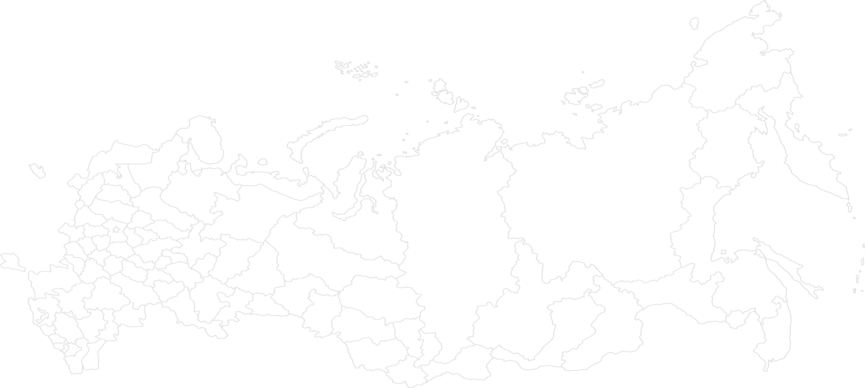
ЦЕНТР РЕАЛИЗАЦИИ
ГОСУДАРСТВЕННОЙ ОБРАЗОВАТЕЛЬНОЙ
ПОЛИТИКИ И ИНФОРМАЦИОННЫХ
ТЕХНОЛОГИЙ
Организация проведения
федерального этапа Конкурса
МОДЕЛЬ НАЦИОНАЛЬНОЙ СИСТЕМЫ УЧИТЕЛЬСКОГО РОСТА
ПРОФЕССИОНАЛЬНАЯ ДЕЯТЕЛЬНОСТЬ
И КАРЬЕРНЫЙ РОСТ
ПРОФЕССИОНАЛЬНОЕ ОБРАЗОВАНИЕ
Профессиональный стандарт педагога
Среднее и высшее профессиональное образование (по педагогическим направлениям)
Основные траектории профессионального (карьерного) роста учителей
Дополнительное профессиональное образование учителей
Система специального сопровождения деятельности учителей
НСУР
СОЦИАЛЬНЫЙ СТАТУС
И ПРЕСТИЖ ПРОФЕССИИ УЧИТЕЛЯ
НЕЗАВИСИМАЯ ОЦЕНКА
ПРОФЕССИОНАЛЬНОЙ КВАЛИФИКАЦИИ
Комплекс государственных мер по повышению статуса и престижа учительской профессии (конкурсы, награды и др.)
Аттестация педагогических работников
Институты и механизмы профессионально-общественного регулирования и поддержки учительского роста
Конкурсы
профессионального мастерства
Этический кодекс учителя
(Общественный профессиональный стандарт )
Система государственных и отраслевых наград, почетных званий

Slide 36
Национальная система учительского роста (НСУР)
НСУР
Новая модель аттестации (оценка компетентности педагога на основе единых федеральных оценочных материалов (ЕФОМ): предметные, методические, психолого-педагогические, коммуникативные)
Мотивация, стимулирование (повышение престижа профессии: конкурсы профессионального мастерства, гранты профессионального роста)
Персонифицированное повышение квалификации (по результатам оценки должно быть обеспечено персонифицированное ПК учителя, совершенствование системы ПК)
Педагогическое образование (целевое обучение будущих педагогов, независимая оценка профессиональных компетенций выпускников вузов)
36

Slide 37

Модель уровневой оценки компетенций учителей
1. Заполнение опросного листа (в личном кабинете)
2. Выполнение профессиональной задачи (в личном кабинете)
3. Онлайн и офлайн трансляция урока
4. Подготовка видеозаписи урока и загрузка на портал
5. Выполнение диагностической работы в пунктах проведения апробации
(предметная и методическая подготовка)

Slide 38
ПРОЕКТ
Независимая оценка квалификации предполагает анализ:
1. Предметные компетенции
2. Методические компетенции
3. Психолого-педагогические компетенции
4. Коммуникативные компетенции

Slide 39
1. Предметные компетенции
2. Методические компетенции
3. Психолого-педагогические компетенции
4. Коммуникативные компетенции
Компетенция
понимается как способность совершения профессиональных действий
(в соответствии с требованиями профессионального стандарта педагога)
на основе профессиональных знаний, умений и профессиональных суждений.
Компетенции проявляются в выполнении профессиональных действий
в рамках различных профессиональных задач.
Проекты комплектов ЕФОМ разработаны в соответствии с требованиями профессионального стандарта педагога и федеральных государственных образовательных стандартов общего образования.
Одна и та же профессиональная компетенция или группа компетенций обеспечивает готовность выполнения одного или чаще нескольких схожих профессиональных действий.

Slide 40
Оценка психолого-педагогических компетенций:
Оценка индивидуализации обучения
Оценка формирования универсальных
учебных действий обучающихся

Slide 41
Оценка коммуникативных компетенций:
Оценка воспитательных аспектов
педагогической деятельности
Оценка создания мотивирующей образовательной среды

Slide 42
Для оценки сформированности компетенции на уровне действий проводится анализ образца профессиональной деятельности учителя, который включает в себя:
план (конспект) урока,
видеоурок с указанными в нем видеофрагментами, иллюстрирующими проверяемые компетенции,
образцы самостоятельной работы обучающегося (с оцениванием этих работ учителем),
рефлексивный самоотчет.
Сформированность компетенции в части профессиональных знаний и суждений проверяется в решении кейсов (педагогических задач и ситуаций), направленных на оценку профессионального мышления педагогов.
Учитель, проходящий оценку квалификации по ЕФОМ, может выбрать оценку сформированности одной ее составляющей на основе анализа образца профессиональной деятельности педагога или решения кейса.
Тогда оценка другой составляющей компетенции проводится по невыбранному в первом случае элементу.

Slide 43
Оценка психолого-педагогических компетенций: ВЫБОР УЧИТЕЛЯ
Оценка индивидуализации обучения
Оценка формирования
УУД обучающихся
КЕЙС
ВИДЕОУРОК
+
ИЛИ
Оценка формирования
УУД обучающихся
Оценка индивидуализации обучения
КЕЙС
ВИДЕОУРОК
+

Slide 44
Оценка коммуникативных компетенций: ВЫБОР УЧИТЕЛЯ
Оценка воспитательных аспектов педагогической деятельности
Оценка создания мотивирующей образовательной среды
КЕЙС
ВИДЕОУРОК
+
ИЛИ
Оценка создания мотивирующей образовательной среды
Оценка воспитательных аспектов педагогической деятельности
КЕЙС
ВИДЕОУРОК
+

Slide 45
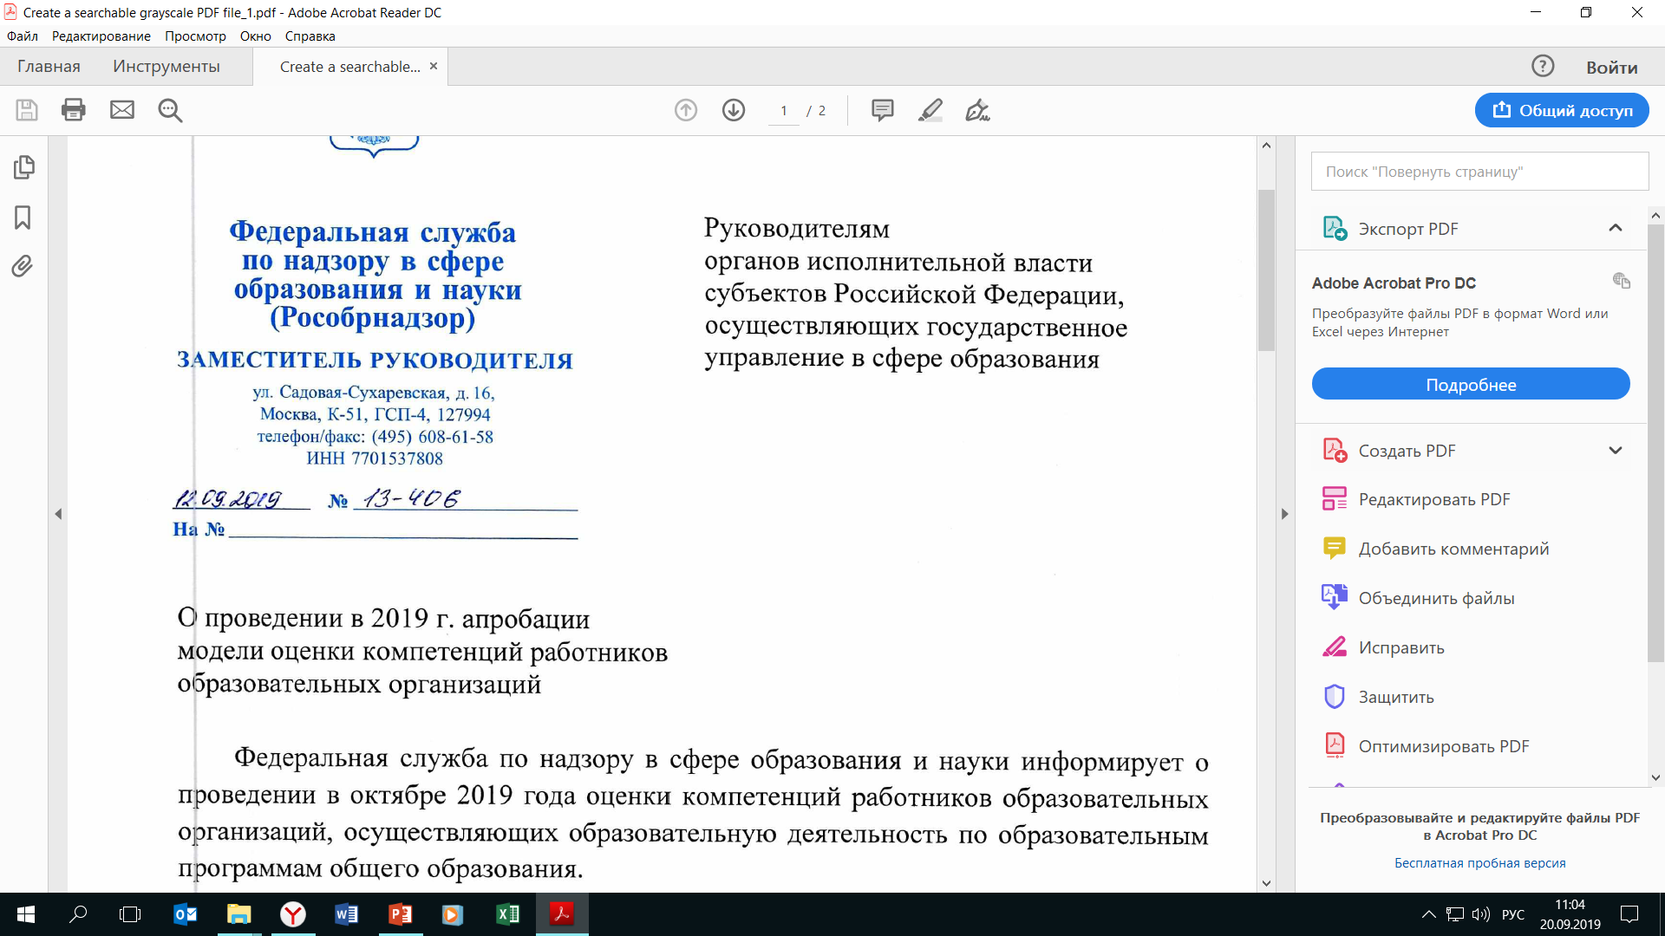
Апробация модели аттестации в 2019 году

Slide 46
Задачи
по организации и проведению педагогической аттестации на 2019- 2020 учебный год
Провести аттестацию в октябре –декабре по 276 приказу Минобрнауки РФ;
провести методическую работу по подготовке к процедурам новой модели аттестации с 2020 года)

Slide 47
Спасибо за внимание!

